Slide 1
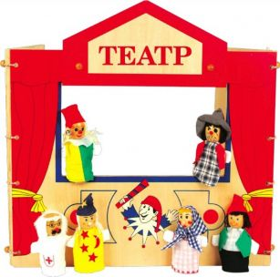
Муниципальное дошкольное образовательное учреждение детский сад «Теремок» г. Николаевска
Мастер-класс
«Использование кукольного театра из пластиковых ложек для развития речи дошкольников»
Подготовила:
воспитатель Сундукова Н.А.
Николаевск 2017

Slide 2
Актуальность моего мастер-класса заключается в том, что театрализованная деятельность является одним из самых популярных и увлекательных направлений в дошкольном воспитании. Театрализованная деятельность направлена на развитие у ее участников не только ощущений, чувств, эмоций, мышления, воображения, фантазии, внимания, памяти, а также многих умений и навыков (коммуникативных, организаторских, двигательных и так далее), она также оказывает большое влияние на речевое развитие ребенка. Стимулирует активную речь за счет расширение словарного запаса, совершенствует артикуляционный аппарат. Ребенок усваивает богатство родного языка. Используя выразительные средства и интонации, соответствующие характеру героев и их поступков, старается говорить четко и понятно для окружающих.

Slide 3
Практическая значимость моего мастер-класса состоит в том, что я представлю аудитории речевые задачи и воспитательные возможности с использованием театральной деятельности в детском саду, научу изготавливать куклы для театра из нетрадиционных материалов.

Slide 4
Инновационная направленность мастер-класса заключается в творческом подходе к развитию речи дошкольников с использованием театрализации. Я представлю вашему вниманию новый вид театра.

Slide 5
Цель :повышение компетентности педагогов в применении театрализованной деятельности для развития речи в детском саду, развитие фантазии и творческих способностей.
Задачи:
- Создать условия для развития речи детей через творческую активность в театрализованной деятельности.
- Побудить к широкому использованию театральной деятельности в детском саду.
- Научить педагогов изготавливать некоторые виды театральных кукол.
Участники: воспитатели.
Результат: освоение слушателями приемов использования театрализованной деятельности для развития речи в детском саду, формирование умения изготавливать куклы.

Slide 6
Значение театрализованной деятельности:
помогает усвоению богатства родного языка, его выразительных средств;
появляется живой интерес к самостоятельному познанию и размышлению;
совершенствует артикуляционный аппарат;
формируется диалогическая, эмоционально насыщенная речь;
улучшается усвоение содержания произведения, логика и последовательность событий;
дети получают эмоциональный подъём;
способствует развитию элементов речевого общения: мимики, жестов, пантомимики, интонации, модуляции голоса;
позволяет формировать опыт социального поведения
стимулирует активную речь.

Slide 7
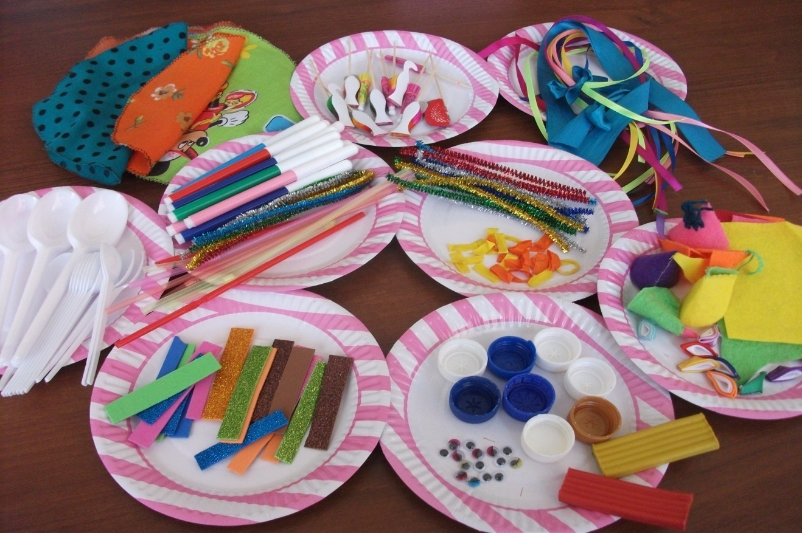
Пошаговый процесс работы
Необходимые материалы и инструменты: пластиковая ложка,ножницы, нитки или лента разной толщины и цветов, проволока, пробки,пластилин,ткань разных цветов и фактуры, лак, клей («Момент» или степлер);фломастеры, тонкая резинка.

Slide 8
Оформление ложки

Slide 10
Способ изготовления:
Волосы. Из шерстяных ниток делаем помпоны. Они приклеиваются клеем моментом с внутренней стороны ложки. Цвета ниток могут быть совершенно разные.
Одежда. Сшить платье - конус из фетра, тогда подшивать не придется. Но можно также использовать и другие ткани, желательно плотные, чтобы держали форму. Сшиваем конус, делаем надрез в верхней части, чуть ниже угла. Вставляем в надрез ложку и завязываем крепко ленточкой, можно с бантиком.
Глаза. Глазки на ложке можно нарисовать, наклеить готовые бегающие глазки или сделать аппликацией.

Slide 11
Детские работы

Slide 12
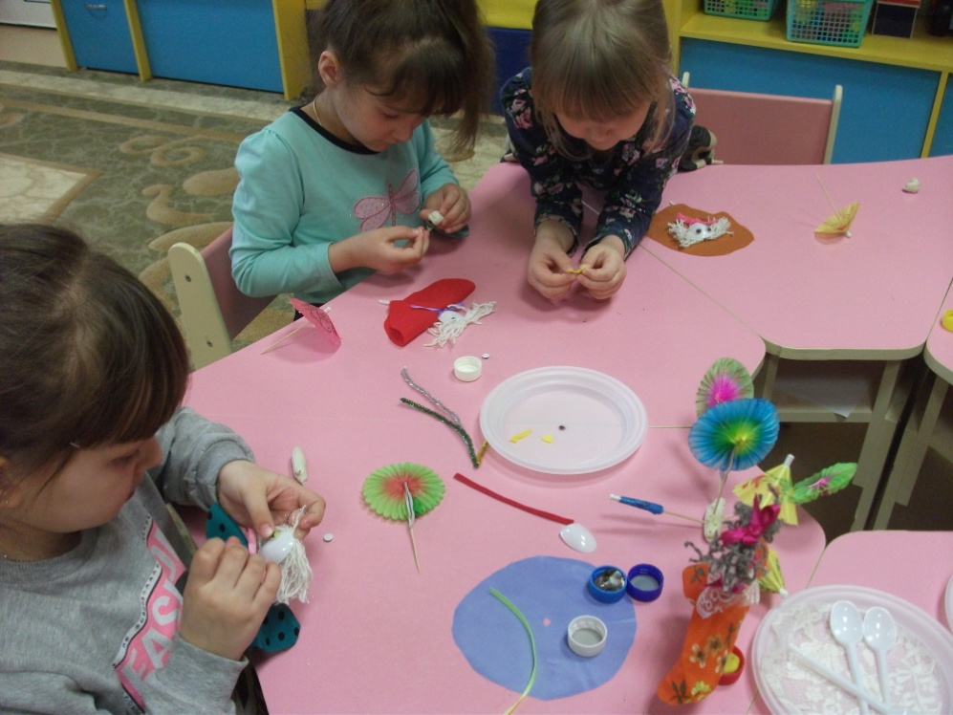

Slide 13
Наш результат

Slide 14
Мастер-класс с педагогами

Slide 15
Театр ложек готов!

Slide 16
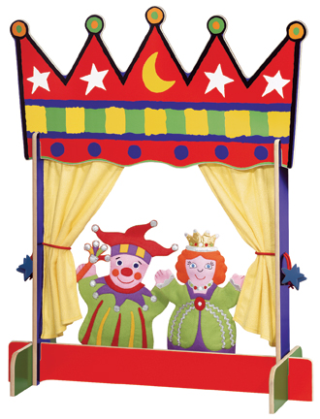
Вывод: Таким образом, театрализованная деятельность – это не просто игра, а еще и прекрасное средство для интенсивного развития речи детей, обогащения словаря, а также развития мышления, воображения, внимания и памяти, что является психологической основой правильной речи. СПАСИБО ЗА ВНИМАНИЕ!

